Slide 1



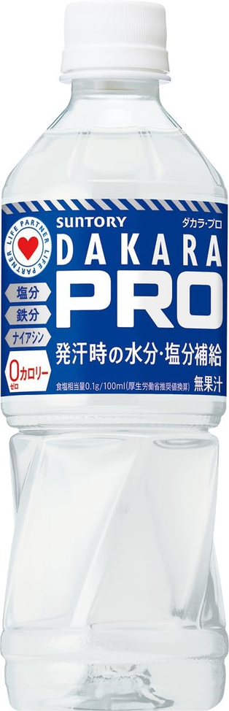


※掲示先に合わせて、
「御社」を「御校」等へ変更してご使用ください。
夏のおすすめ！
御社だけの特別なご提案
熱中症対策に！
DAKARA PRO
塩分・水分補給
汗で失われる塩分と
水分をしっかり補給！
0
カロリーゼロ
kcal
カロリーゼロで
すっきり飲みやすい！
発汗時の水分補給に
スポーツやお仕事、
暑い日の水分補給に最適！
￥
(税込)

